Slide 1
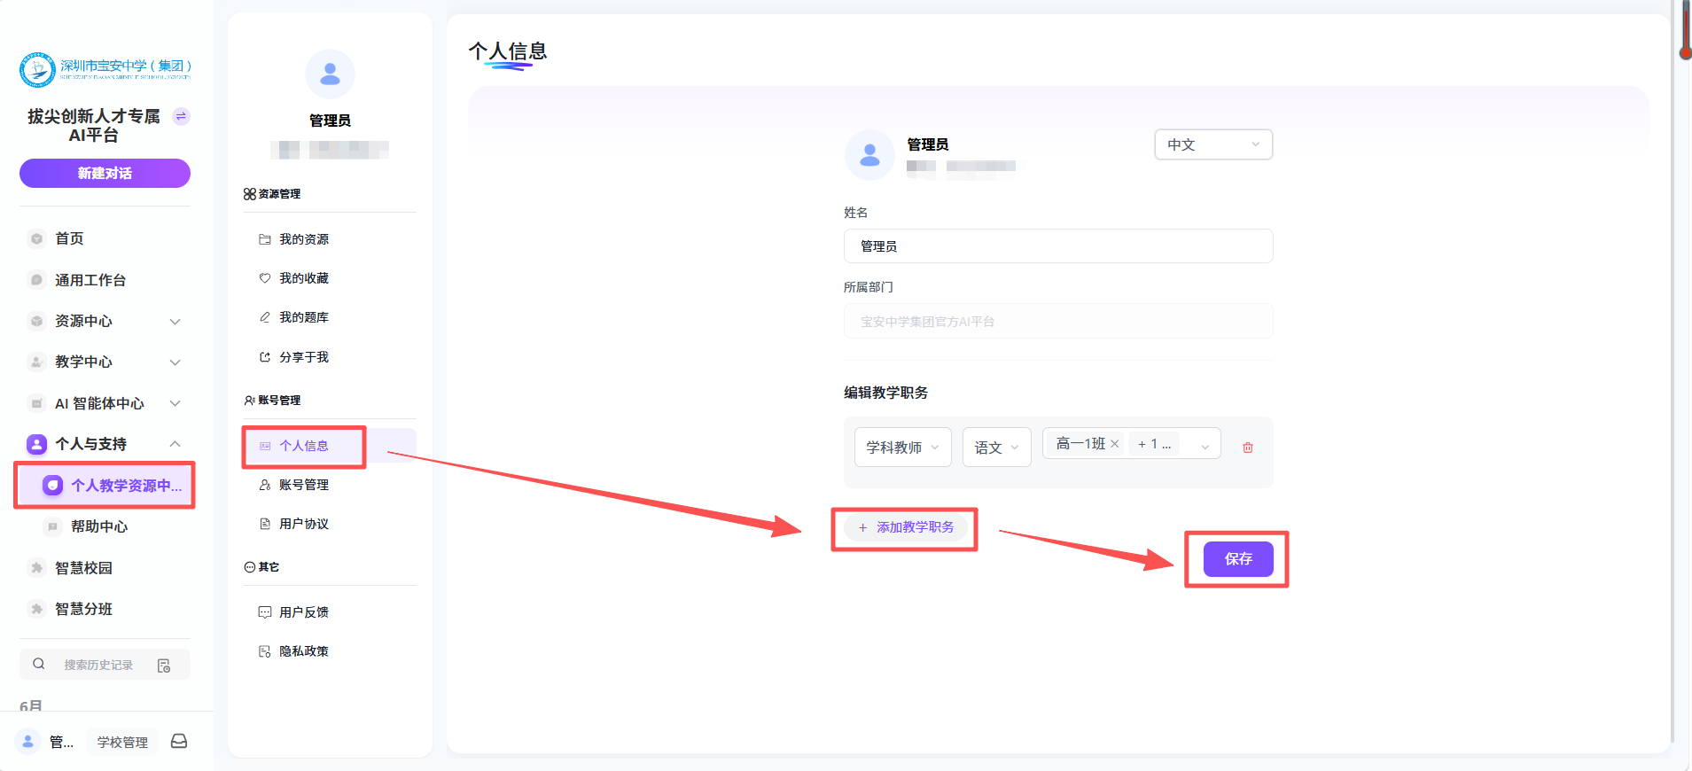


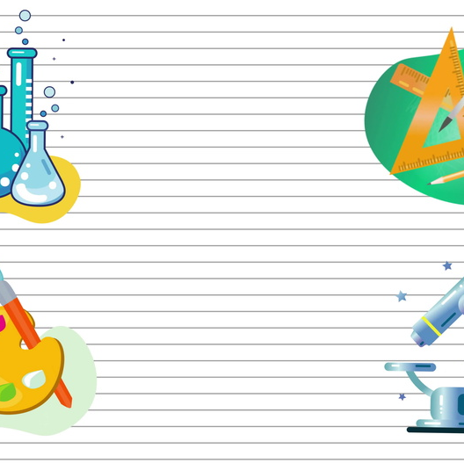
新学期教师身份信息维护
功能介绍：让信息管理更高效、更灵活
操作路径：四步轻松完成信息更新
个人信息自主维护
教师可随时登录平台，自行修改和更新个人基本信息，告别繁琐的线下申请流程，让个人档案始终保持最新状态，提升管理效率。
教学职务灵活编辑
支持教师在线编辑和维护个人教学职务，确保学校管理系统数据与教师实际教学职务信息一致。
01. 登录平台
教师使用账号密码登录系统，进入平台首页，准备进行信息维护操作。
02. 进入个人与支持
在平台顶部导航栏中，找到并点击「个人与支持」入口。
多学科与多班级支持
充分考虑跨学科、跨班级教学的实际情况，支持维护多个授课学科和所带班级信息，便于学校统筹教学资源、协调排课，实现资源优化配置。
03. 选择个人教学资源中心
在左侧菜单栏中，定位并点击「个人教学资源中心」选项。
04. 编辑个人信息
进入「个人信息」页面，添加教学职务核对并编辑相关内容后保存。
Notes:
大家好，新学期伊始，我们的AI平台上线了全新的教师身份信息维护功能。这个功能旨在让信息管理更高效、更灵活。主要有三大亮点：首先，您可以自主维护个人信息；其次，可以灵活编辑您的教学职务；最后，系统支持您设置多学科、多班级的教学任务。操作非常简单，只需四步：从首页进入AI智能体中心，找到个人信息管理，点击个人信息即可开始编辑。请大家务必在开学初期完成信息核对与更新，谢谢！

